Slide 1
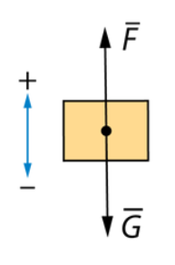
Asema- eli potentiaalienergia
Kappaleen nostamiseksi tasaisella nopeudella tarvitaan kappaleen painon suuruinen voima. F=G
Kun kappale nostetaan korkeudelle h, tehdään
nostotyö W = Fs
W = Gh
W = mgh

Slide 2
Nostava voima muuttaa energiaa kappaleen asema- eli potentiaalienergiaksi, joka on maan ja kappaleen muodostaman systeemin yhteistä energiaa.
(= gravitaatioon liittyvää asemaenergiaa)
Silloin asemaenergia E_{p} = mgh
m = massa ( 1kg )
g = 9,81 m/s²
h = korkeus mitattuna valitusta nollatasosta.
Yksikkö [E_{p}]= 1Nm = 1J

Slide 3
Nostotyö = potentiaalienergian muutos
W = ΔE_{p}
W = mgh – mgh₀
W = mgΔh

Slide 4
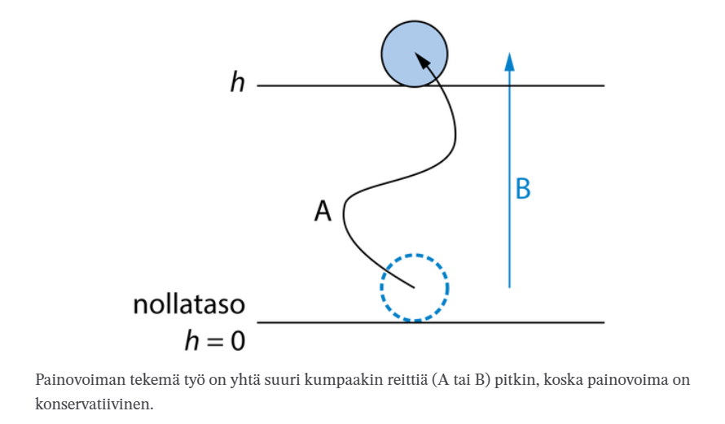
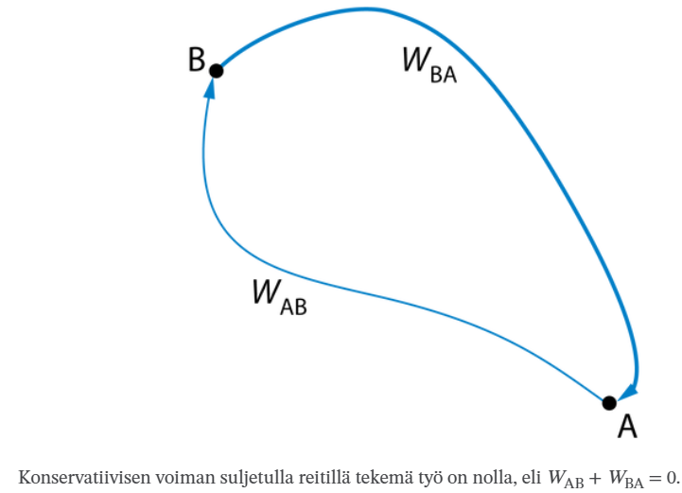
Konservatiivinen voima
Konservatiivista voimaa vastaan tehty työ varastoituu potentiaalienergiaksi.
Esim. painovoima, jousivoima, sähköinen voima.

